Slide 1

NÁZEV PROJEKTU: Podpora výuky v technických oborech
NÁZEV ŠKOLY: S0Š Net Office Orlová, spol. s r.o
AUTOR: Bc. Petr Poledník
NÁZEV ŠABLONY: III/2 – Inovace a zkvalitnění výuky prostřednictvím ICT
ČÍSLO PROJEKTU: CZ.1.07/1.5.00/34.0458
TÉMA: Počítačové systémy

Slide 2

NetBIOS
NetBIOS – protokol pro zpřístupnění síťových zdrojů pomocí názvů
NetBIOS nad TCP/IP většinou UDP PORT 137-138
Propojení názvu a MAC

Slide 3
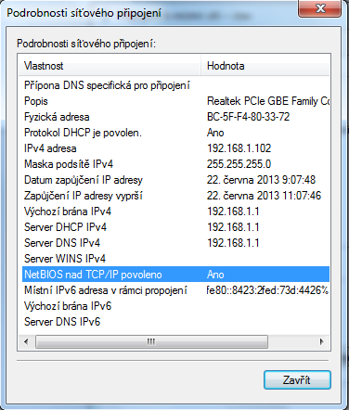
NetBIOS
Pro překlad user-frendly jmen na IP adresy je to potřeba mít povoleno na síťové kartě.

Slide 4
NetBIOS
Přidání statického záznamu do souboru
C:\Windows\System32\drivers\etc\lmhosts.sam
Jednoduchý textový dokument kde vpíšeme:
192.168.1.1 router

Slide 5
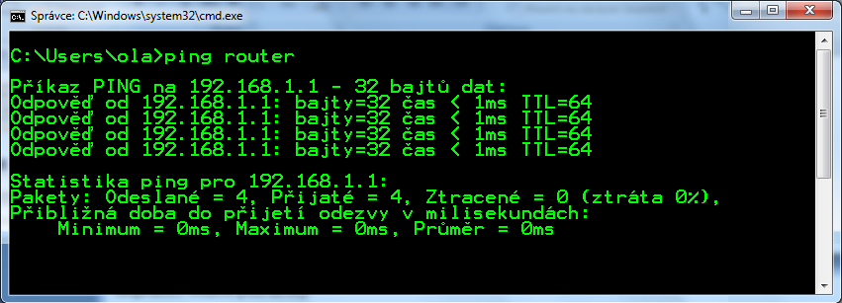
NetBIOS
Kontrola funkce pomocí příkazu PING

Slide 6
Zdroje informací:
[1] Vlastní zdroje
[2] Nápověda OS Microsoft Windows XP
Citace:
[3] Obrázky použity z OS Microsoft Windows XP

Slide 7
Metodický list č. 13 – NetBIOS
Zpracoval: Bc. Petr Poledník
Cílová skupina: žáci středních škol
Rok vytvoření: 2012
Anotace a cíl: NetBIOS
Předpokládaný přínos (výstup): žáci se naučí prakticky práci s protokolem NetBIOS
Pomůcky: dataprojektor, počítač
Předpokládaný čas: 30 minut
Postup: Prezentace slouží jako návod pro nastavení přístupu na vzdálenou plochu
Souhlasím se zveřejněním mého příspěvku v knižní či elektronické podobě, jako metodického materiálu.

